Slide 1

KHỞI ĐỘNG

Slide 2






Slide 3


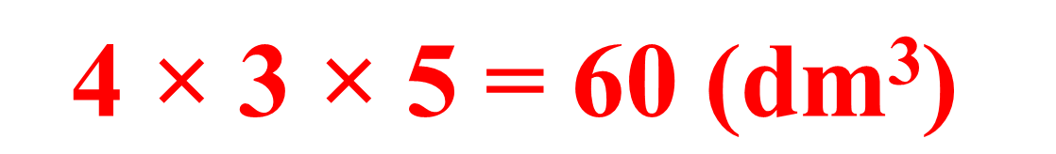
1/ Tính thể tích hình hộp chữ nhật có kích thước sau:
a = 4dm; b = 3dm; c = 5dm.
1
2
$$\text{4 }\text{×}\text{ 3 }\text{×}\text{ 5 = 60 (}\text{dm}\text{3}\text{)}$$
3

Slide 4
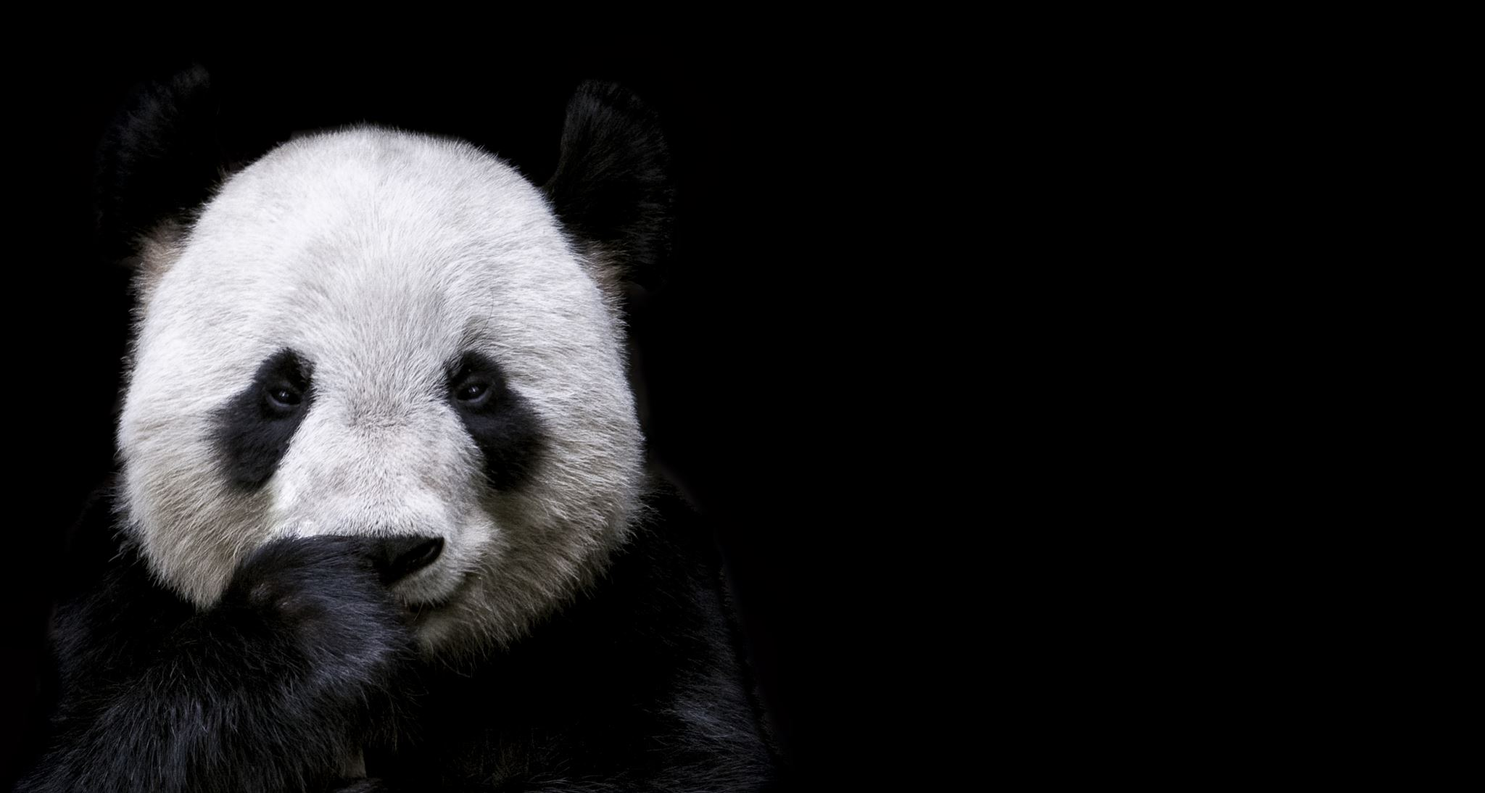
Tính thể tích hình hộp chữ nhật có ba kích thước là a=4,2 cm; b=3 cm và c=10 cm.
1
2 × 3 × 10 = 126 (cm³)
2
3

Slide 5

Tính thể tích hình hộp chữ nhật có ba kích thước là a= 4,2 m; b= 3 m và c=2 m.
1
2
4,2 × 3 × 2 = 25,2 (m³)
3

Slide 6

Bài 73 - Tiết 2
THỂ TÍCH HÌNH HỘP CHỮ NHẬT

Slide 7

Luyện tập

Slide 8

TRÒ CHƠI
ĐI TÌM KHO BÁU
ĐI TÌM KHO BÁU

Slide 9
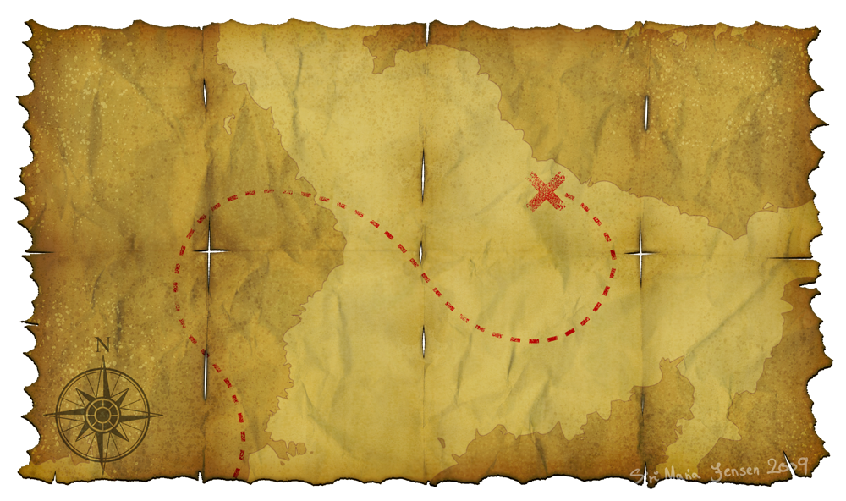






Slide 10
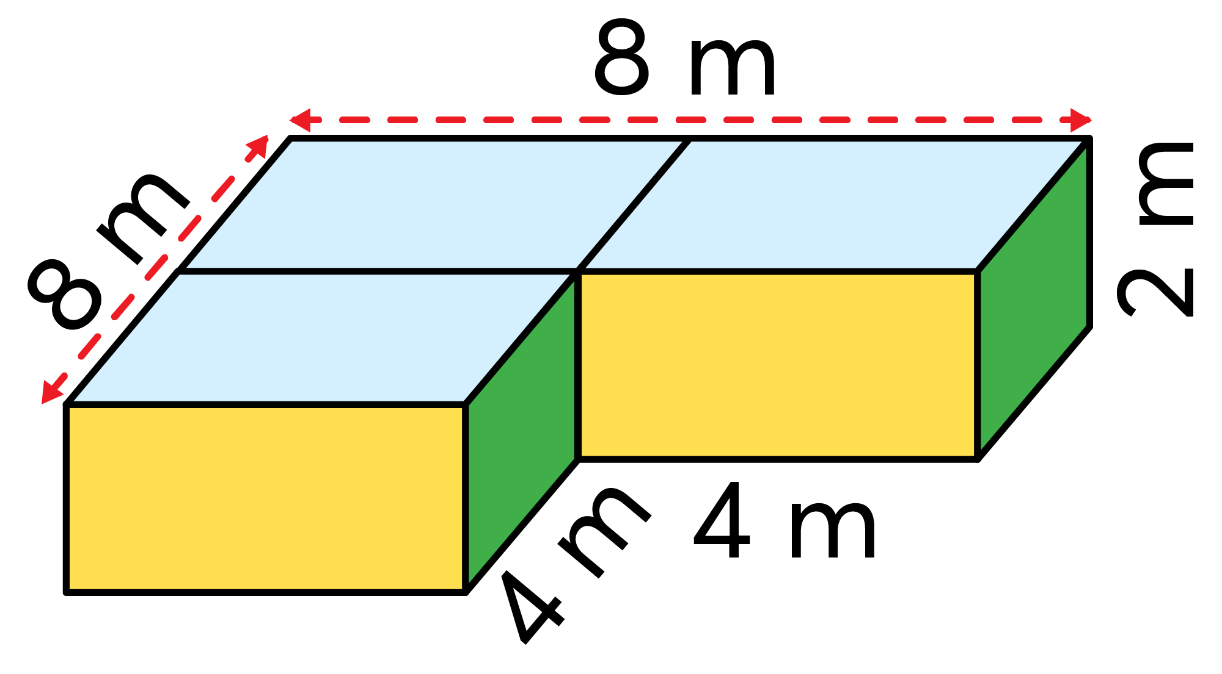
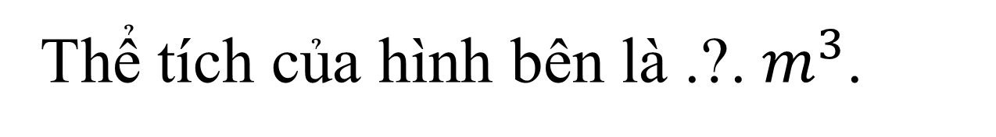
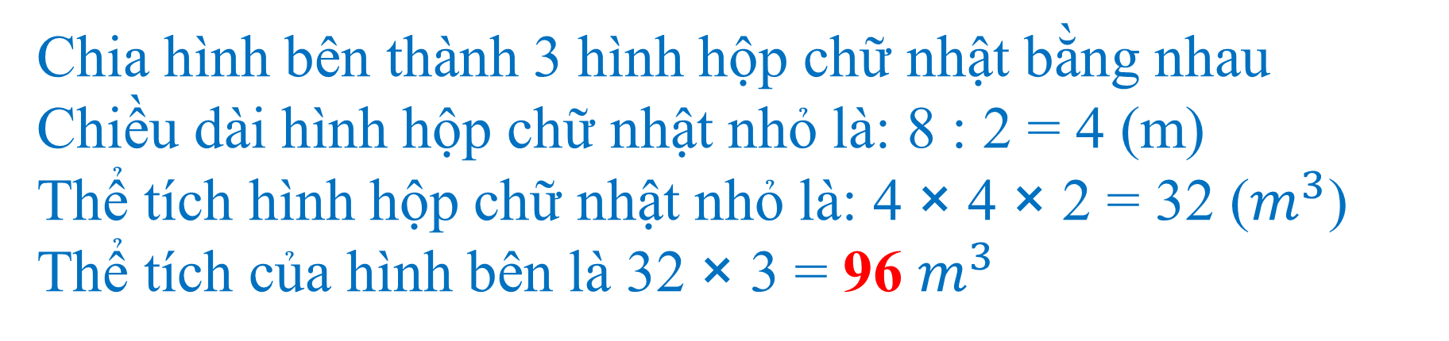
Bài 1:
Số?
Thể tích của hình bên là .?.${ m}^{3}$.
Chia hình bên thành 3 hình hộp chữ nhật bằng nhau
Chiều dài hình hộp chữ nhật nhỏ là: 8 : 2 = 4 (m)
Thể tích hình hộp chữ nhật nhỏ là: 4 × 4 × 2 = 32 ($m^{3}$)
Thể tích của hình bên là 32 × 3 = 96 $m^{3}$

Slide 12
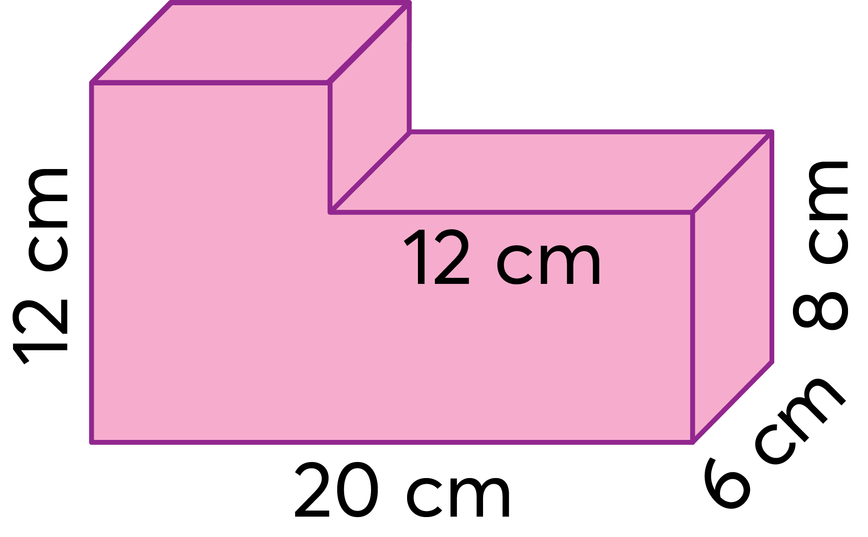
Bài 2:
Tính thể tích của khối gỗ có dạng như hình bên.

Slide 13

Ta chia khối gỗ như sau:
1
Chiều dài hình 1 là:
20 – 12 = 8 (cm)
Chiều cao hình 1 là:
12 – 8 = 4 (cm)
Thể tích hình 1 là:
8 × 4 × 6 = 192 (c$m^{3}$)
Thể tích hình 2 là:
20 × 6 × 8 = 960 (${cm}^{3}$)
Thể tích khối gỗ là:
192 + 960 = 1 152 (${cm}^{3}$)
Đáp số: 1 152 ${cm}^{3}$
2

Slide 15
Bài 3:
Bạn Thuỷ xếp sách vào một cái hộp trống
có dạng hình hộp chữ nhật. Kích thước của
hộp là 0,5 m; 0,4 m và 0,6 m. Sách trong hộp chiếm 30% thể tích hộp. Hỏi trong hộp còn bao nhiêu mét khối để có thể xếp thêm sách?
(Biết bề dày của vỏ hộp và khe giữa các quyển sách không đáng kể.)

Slide 16
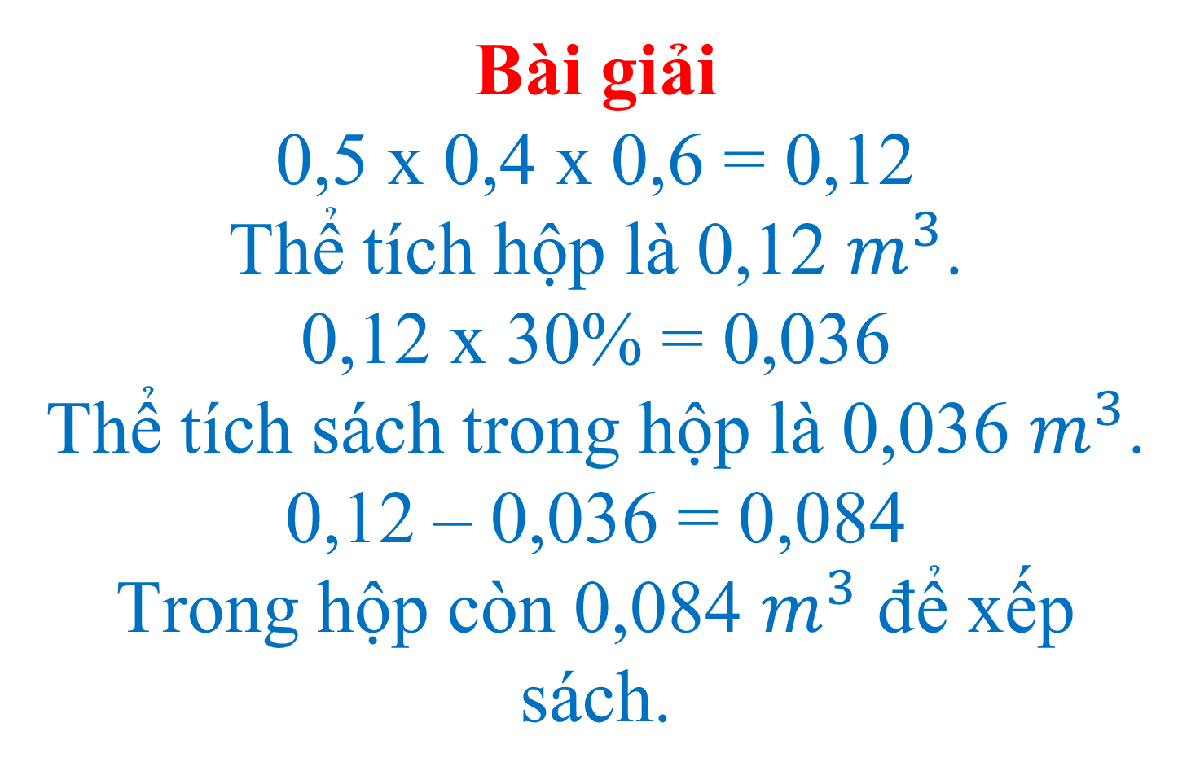
Bài giải
0,5 x 0,4 x 0,6 = 0,12
Thể tích hộp là 0,12 $m^{3}$.
0,12 x 30% = 0,036
Thể tích sách trong hộp là 0,036 $m^{3}$.
0,12 – 0,036 = 0,084
Trong hộp còn 0,084 $m^{3}$ để xếp sách.

Slide 18
Cảm ơn các bạn đã giúp mình nhé, mình sẽ dùng số vàng này để giúp những người gặp khó khăn

Slide 19
Vui học

Slide 20
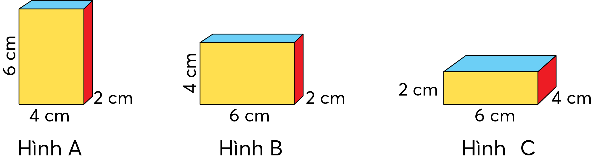
Các hình hộp chữ nhật A, B, C được đặt ở các vị trí khác nhau như hình dưới đây. Với mỗi hình:
– Hãy nêu chiều dài, chiều rộng, chiều cao và viết biểu thức tính thể tích.
– Thể tích của ba hình này có bằng nhau không?

Slide 21

+ Hình A: chiều dài: 4 cm, chiều rộng: 2 cm,
chiều cao: 6 cm, thể tích: 4 x 2 x 6 = 48 ${cm}^{3}$.
+ Hình B: chiều dài: 6 cm, chiều rộng: 2 cm,
chiều cao: 4 cm, thể tích: 6 x 2 x 4 = 48 ${cm}^{3}$
+ Hình C: chiều dài: 6 cm, chiều rộng: 4 cm,
chiều cao: 2 cm, thể tích: 6 x 4 x 2 = 48 ${cm}^{3}$
+ Thể tích ba hình bằng nhau (do tính chất giao hoán của phép nhân):
4 x 2 x 6 = 6 x 2 x 4 = 6 x 4 x 2 = 48 ${cm}^{3}$
Vẫn cùng hình hộp chữ nhật đó, đặt ở tư thế khác, thể tích không thay đổi.

Slide 22
Thử thách

Slide 23
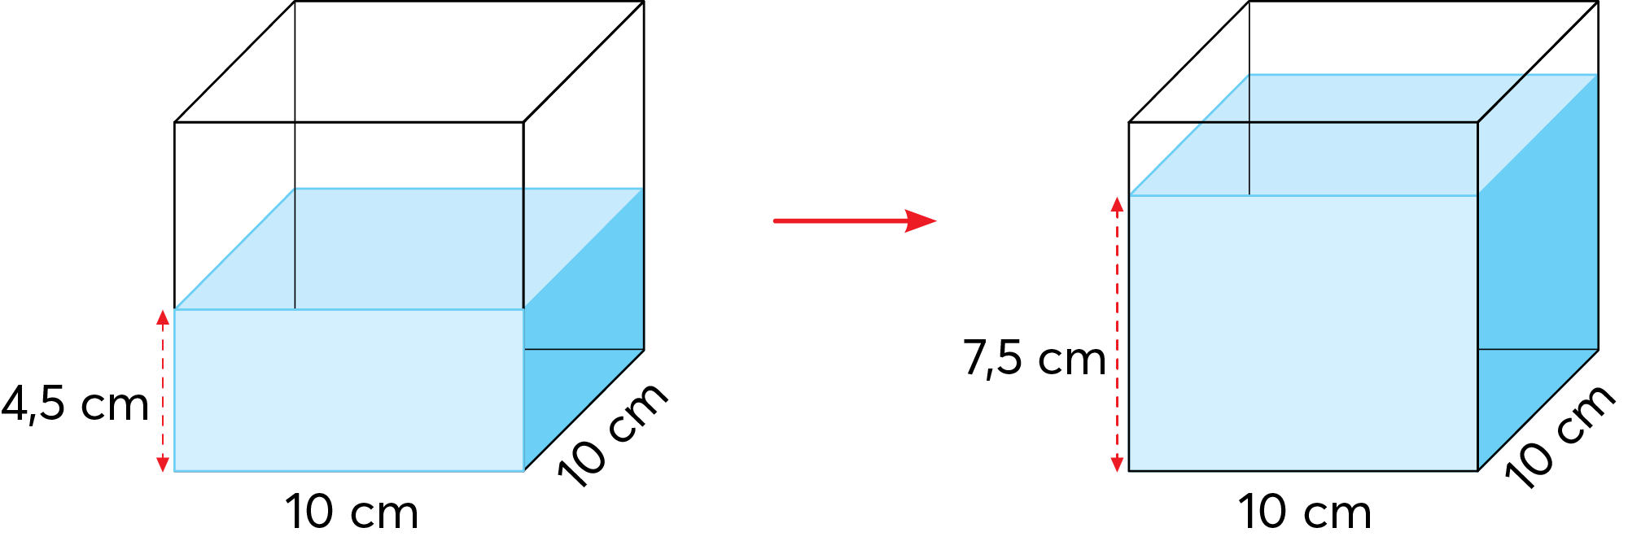
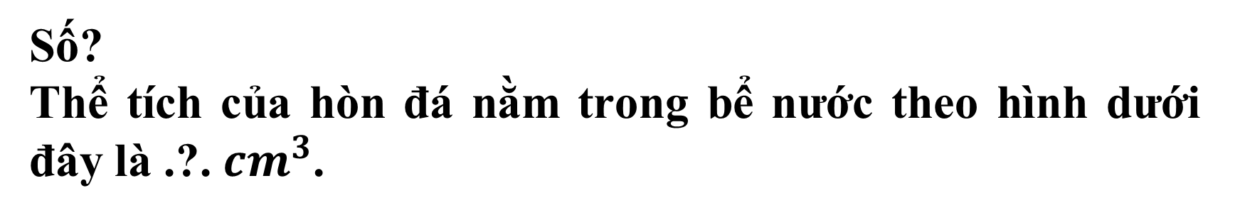
Số?
Thể tích của hòn đá nằm trong bể nước theo hình dưới đây là .?. ${cm}^{3}$.

Slide 24

Thể tích nước trong bể khi không có đá là:
10 × 10 × 4,5 = 450 (${cm}^{3}$)
Thể tích bể nước có đá là:
10 × 10 × 7,5 = 750 (${cm}^{3}$)
Thể tích hòn đá là:
750 – 450 = 300 (${cm}^{3}$)
Đáp số: 300 ${cm}^{3}$

Slide 25
DẶN DÒ
Ôn lại bài
Chuẩn bị bài tiếp theo

Slide 26
CHÚC CÁC EM HỌC TỐT

